Slide 1
Звук [у]. Буква У у
гласный ударный
? ?
согласный безударный

Slide 4
Г П Т Р К Н А О И Ы У

Slide 5
ГА | ПА | ТА | РА | КА | НА
ГО | ПО | ТО | РО | КО | НО
ГИ | ПИ | ТИ | РИ | КИ | НИ
ГЫ | ПЫ | ТЫ | РЫ | КЫ | НЫ
ГУ | ПУ | ТУ | РУ | КУ | НУ

Slide 6
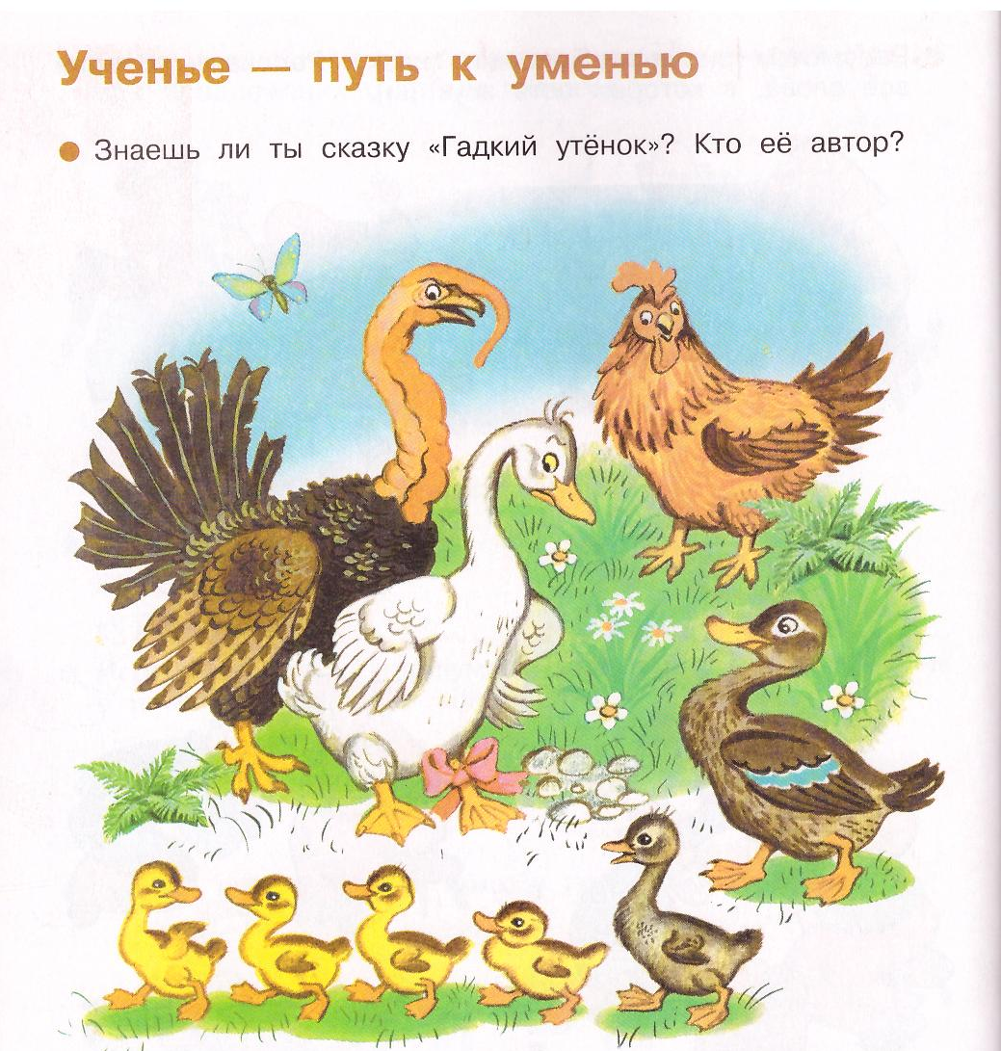

Slide 7
Почему так говорят?
Ученье – путь к уменью.
Умелые руки не знают скуки.
Не учись разрушать, а учись строить.
Умный себя винит, а глупый – своего товарища.

